Slide 1
Творческий проект
«Мамы разные нужны,
мамы всякие важны»
Руководители проекта: воспитатели Поддубная Н.И. и Савенко Е.А
Участники проекта: дети подготовительной группы

Slide 2
Паспорт проекта
Тип проекта
По доминирующей в проекте деятельности: информационный
По содержанию: творческий
По числу участников проекта: групповой
По времени проведения: краткосрочный
По характеру контактов: в рамках ДОУ
По характеру участия ребенка в проекте:
участник от зарождения идеи до получения результата.
Состав проектной группы:
Руководители проекта:
воспитатели группы
Участники проекта:
дети старшей разновозрастной логопедической группы и их родители ( по желанию)

Slide 3
Цель проекта: Формировать осознанное понимание значимости мамы в жизни ребёнка, семьи.
Задачи проекта:
Образовательные:
Познакомить детей с историей возникновения праздника;
формировать умения детей анализировать произведения о мамах;
развивать грамотную речь, при составлении рассказа описательного характера о мамах.
Развивающие:
Развивать эмоциональную отзывчивость, чувство гордости за маму;
продолжать формировать творческие способности.
Воспитательные:
Воспитывать любовь и уважение к самому дорогому человеку на земле – маме;
Формировать умение проявлять чуткость к эмоциональному и физическому состоянию близких людей

Slide 4
Этапы работы над проектом:
I этап
подготовительный (накопление знаний).
II этап
основной (совместная деятельность детей, родителей, воспитателей).
III этап
заключительный (результат).
Подготовительный этап
Разработка стратегии реализации проекта
Подбор литературных произведений и презентаций о маме
Подбор материала и создание презентации по теме «История возникновения праздника»
Подбор фотографий для создания стенда на тему: «Любимые актрисы наших детей».
Составление плана основного этапа
Определение цели и задач проектной деятельности.

Slide 5
Основной этап
Рассматривание фотографий мам
Знакомство с историей возникновения праздника
Организация выставки книг о мамах
Чтение художественной литературы
Просмотр презентаций «Вот какая мама», «Притча о маме», «Золотые руки наших мам», «Образ матери в искусстве»
Составление описательных рассказов «Моя мама рукодельница»
Изготовление подарков для мам « Букет для наших мам» , «Веселый кактус», «Волшебный цветок»
Изготовление подарков для девочек ( будущих мам) – «Сладкое солнышко»
Акция «Подари сердечко маме»-мастерская добрых дел
Создание композиции «Самая красивая, самая любимая»
Оформление газеты «Моя мамочка»
Фотовыставка «Моя мама лучше всех»

Slide 6
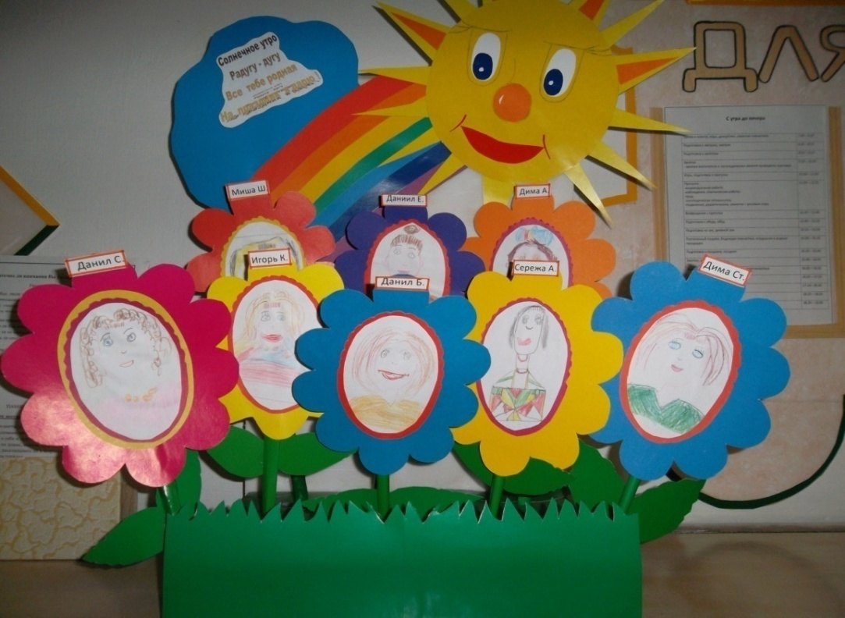
Заключительный этап
Выставка «Кулинарная симфония»
Тематический праздник «Доброты материнской прекрасной ничего удивительней нет…»
Композиция
«Самая красивая, самая любимая»

Slide 7
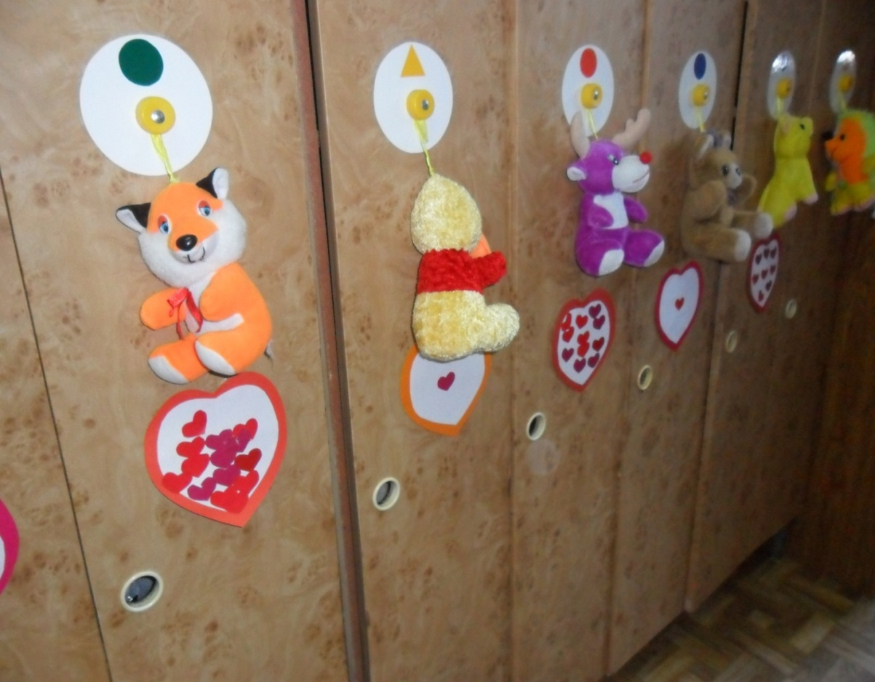
Акция «Подари сердечко маме»

Slide 8
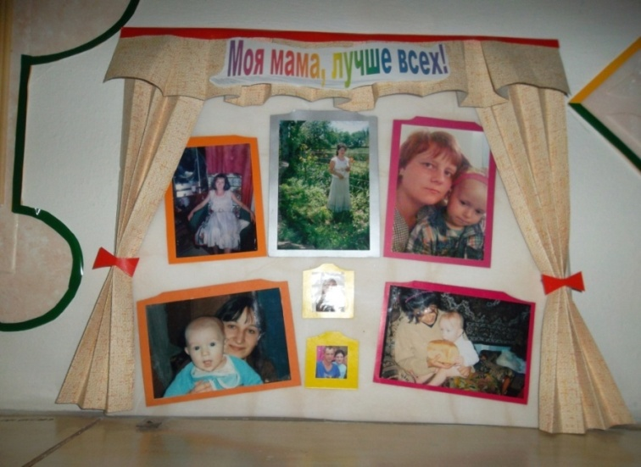
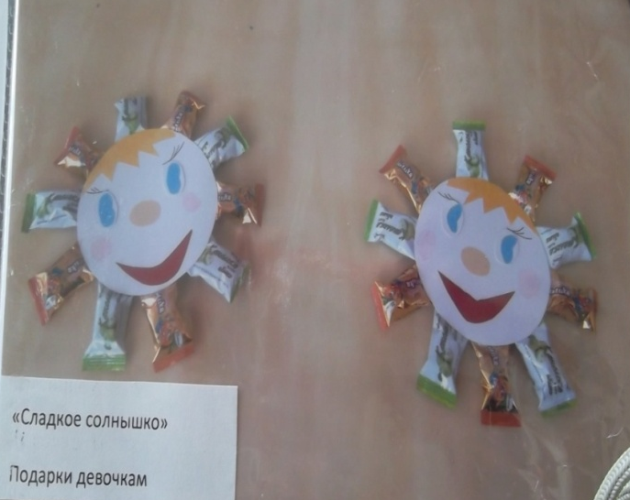
Фотовыставка
«Моя мама лучше всех»
Подарки девочкам «Сладкое солнышко»

Slide 9
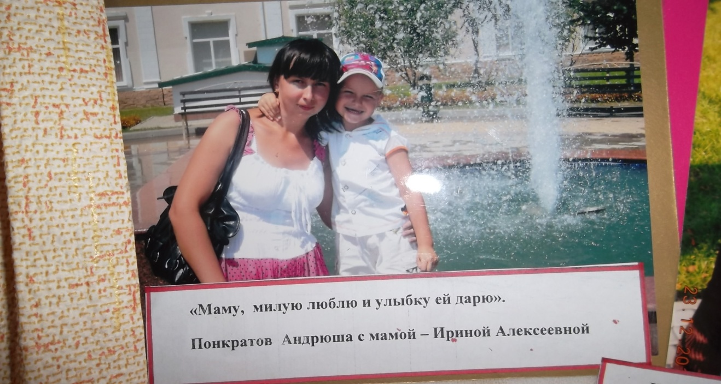
Газета «Моя мамочка»

Slide 10
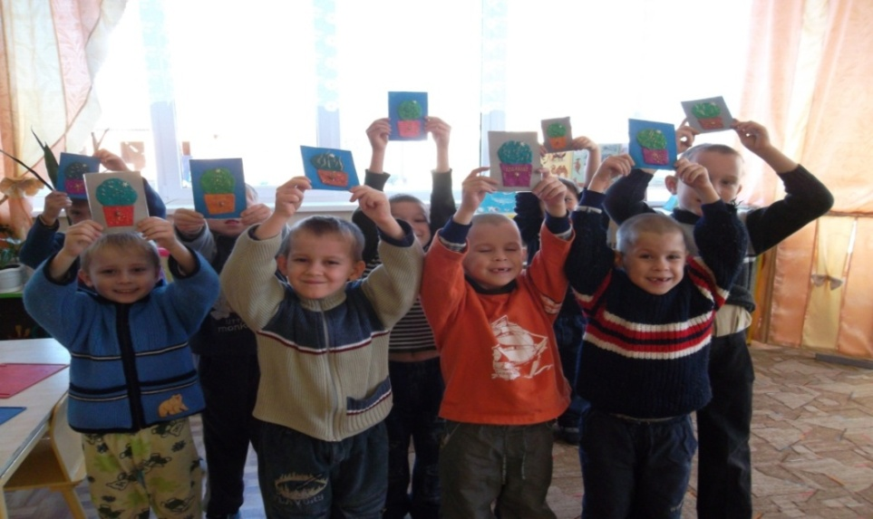
Подарки мамам:
«Дарю в сей денечек,
прекрасный цветочек»
«Веселый кактус» (пластилинография)

Slide 11
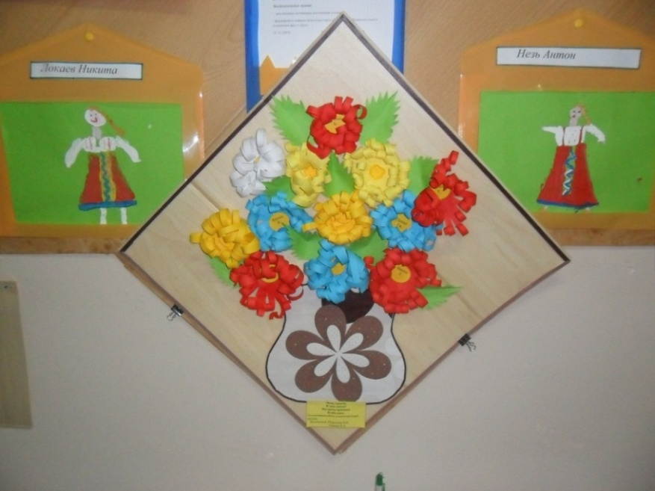
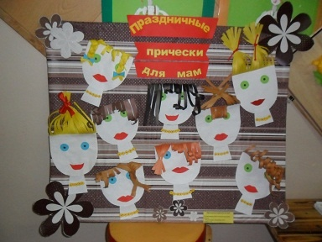
Коллективные работы:
«Букет для наших мам»
«Праздничные прически»

Slide 12
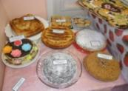
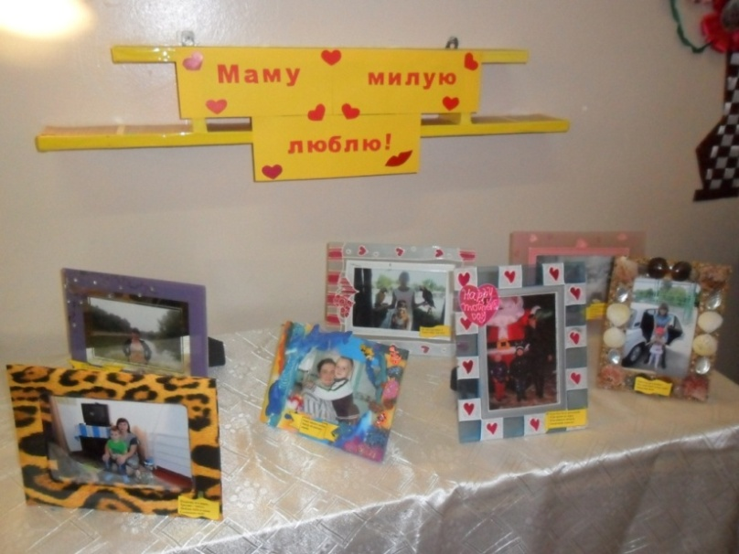
«Кулинарная симфония» от родителей
Фотовыставка

Slide 13
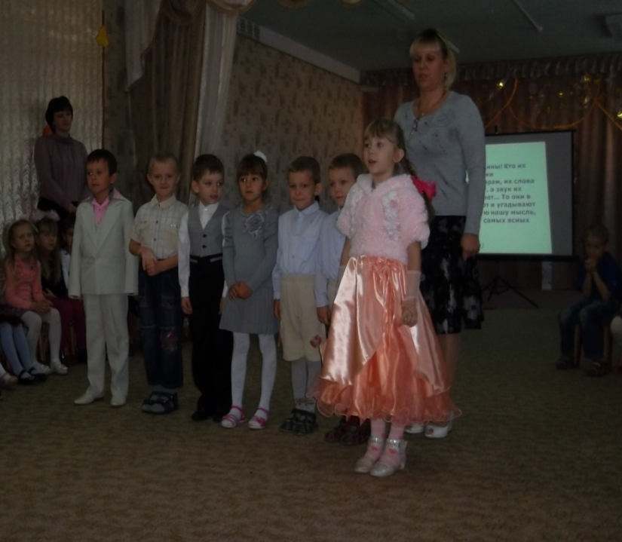
Тематический праздник «Доброты материнской прекрасной ничего удивительней нет…»

Slide 14
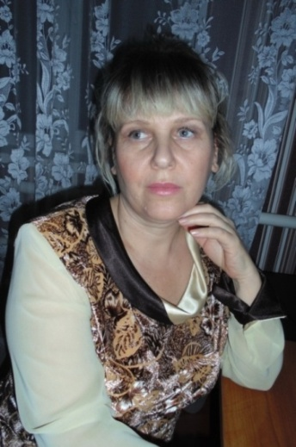
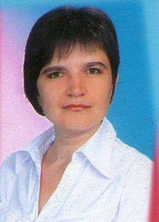
Спасибо за внимание!
Муниципальное бюджетное дошкольное образовательное учреждение
детский сад комбинированного вида № 39 муниципального образования
Усть - Лабинский район
Поддубная Н.И.
Савенко Е.А.

